Slide 1
Aula dia 15/04
Terceiro ano
Colégio Dinâmico
Professora: Adriana Batista
Matemática 1.
Frente 112

Slide 2


Slide 3
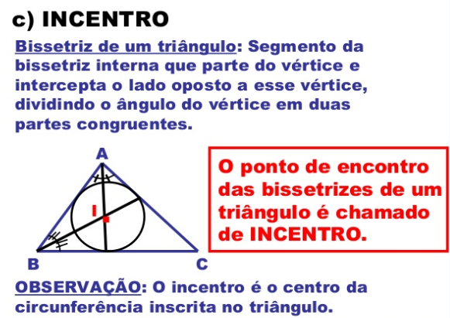

Slide 4
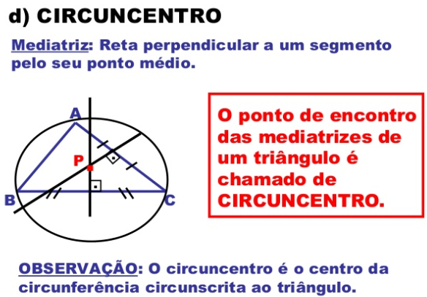

Slide 5
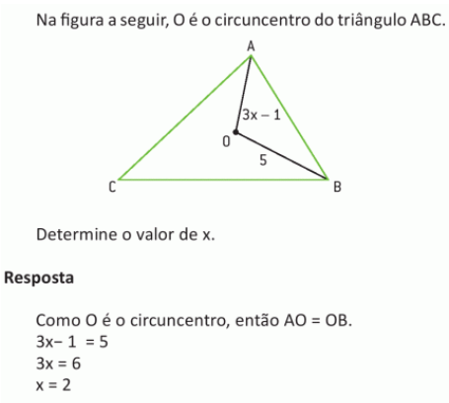
MÓDULO 16 – LIVRO 3 PÁG. 79
Nº 306

Slide 6
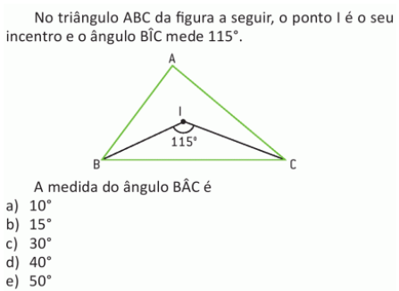
MÓDULO 16 – LIVRO 3 PÁG. 80
Nº 308

Slide 7
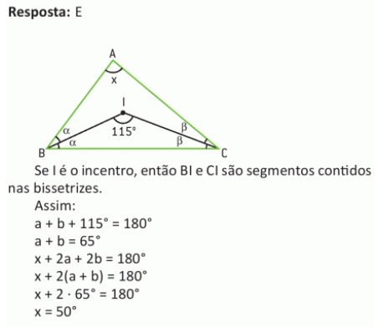
MÓDULO 16 – LIVRO 3 PÁG. 80
Nº 308

Slide 8
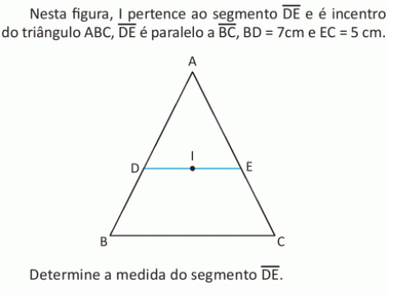
MÓDULO 16 – LIVRO 3 PÁG. 80
Nº 309

Slide 9
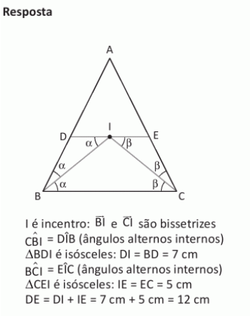
MÓDULO 16 – LIVRO 3 PÁG. 80 Nº 309

Slide 10
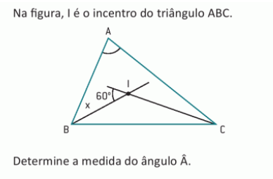
MÓDULO 16 – LIVRO 3 PÁG. 80
Nº 310

Slide 11
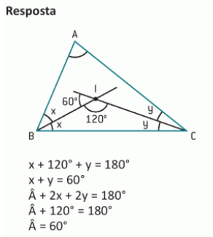
MÓDULO 16 – LIVRO 3 PÁG. 80
Nº 310

Slide 12
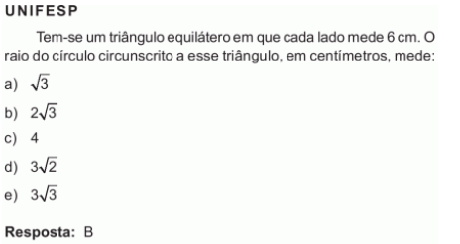

MÓDULO 16 – LIVRO 3 PÁG. 80
Nº 311

Slide 13
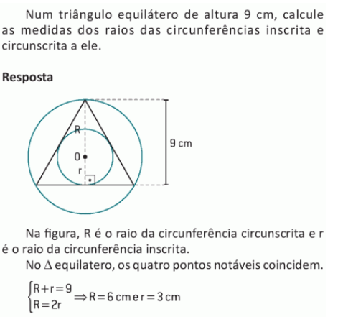
MÓDULO 16 – LIVRO 3 PÁG. 80 Nº 316

Slide 14
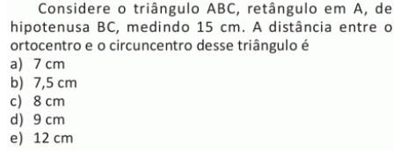
MÓDULO 16 – LIVRO 3 PÁG. 81
Nº 320

Slide 15
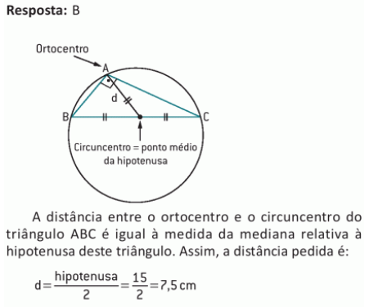
MÓDULO 16 – LIVRO 3 PÁG. 81
Nº 320

Slide 16
EXERCÍCIOS PROPOSTOS
Módulo 16 - Página 79 a 81
Exercícios:
  301 305
  302 307
  303 312
  304 314
  319

